Slide 1
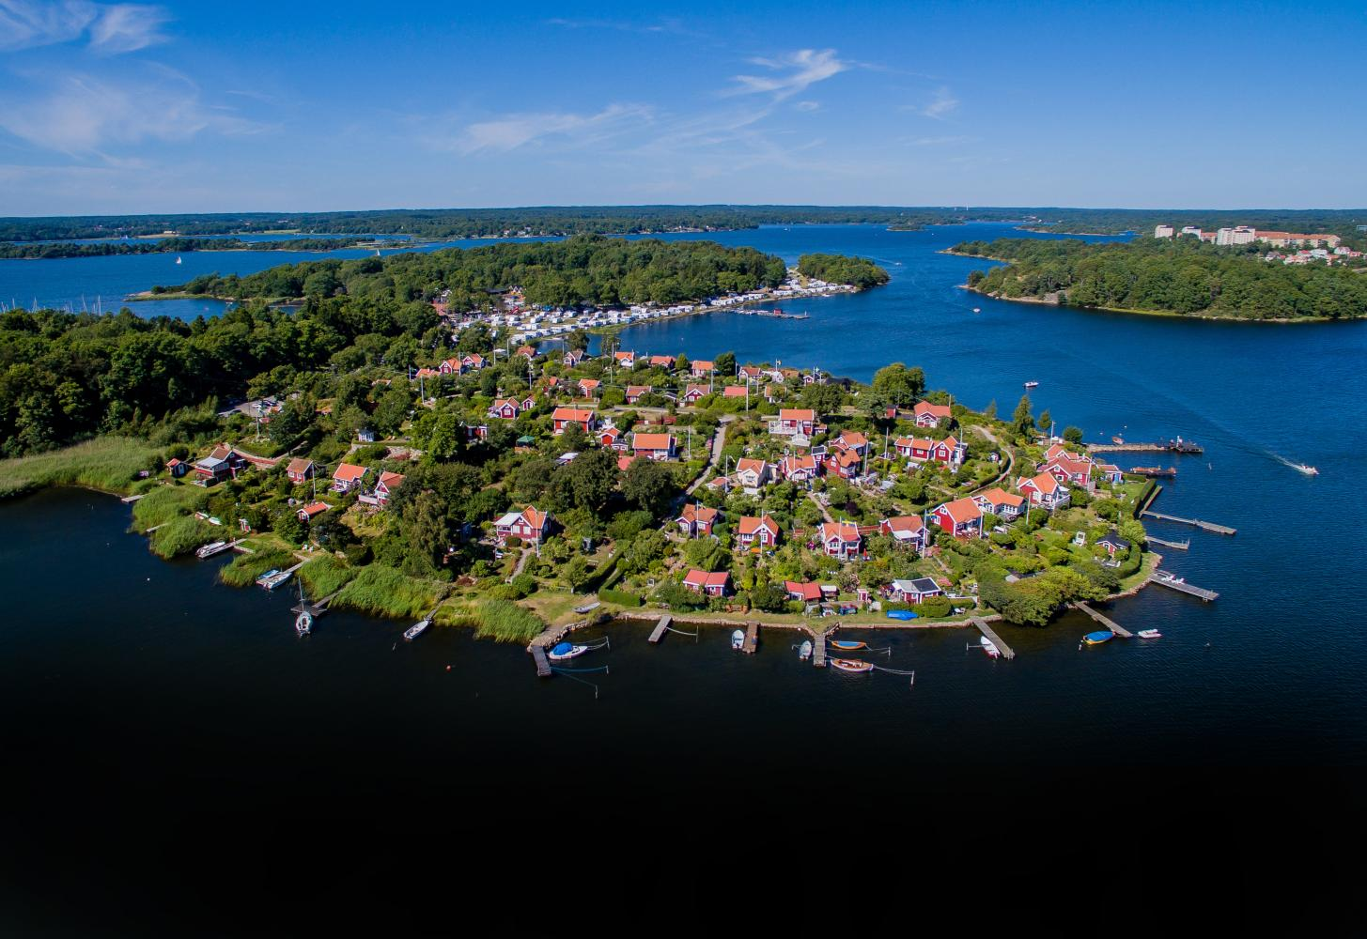
Karlskrona 2026

Slide 2
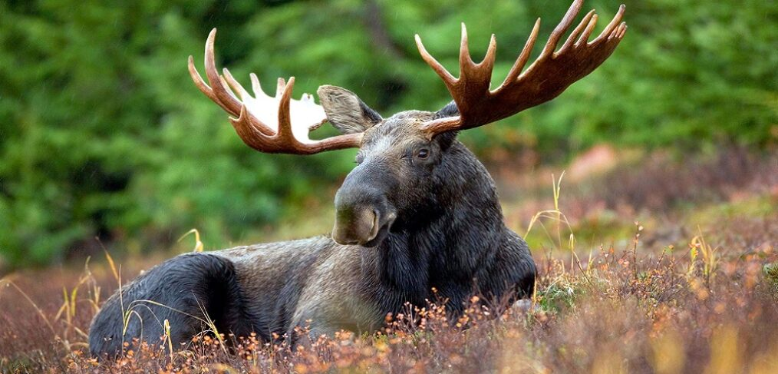
Karlskrona 2026
Berühmte Schweden
Finde den Fehler…

Slide 3
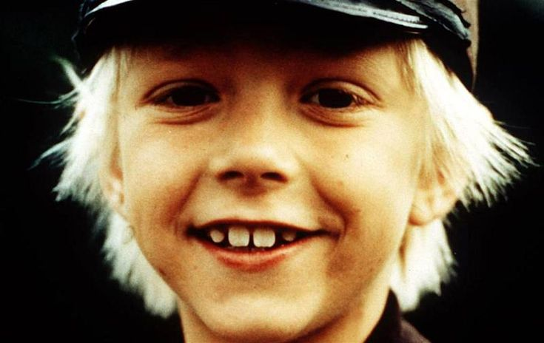
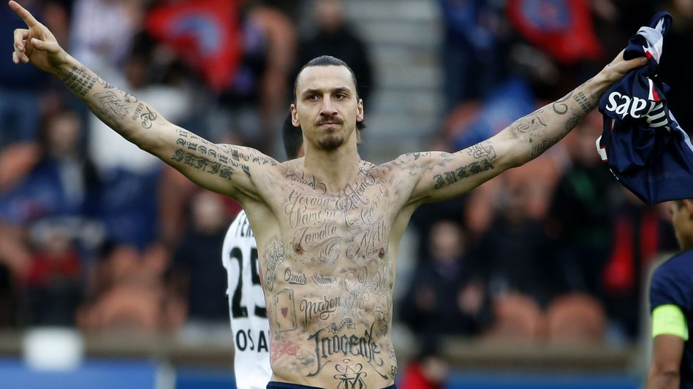
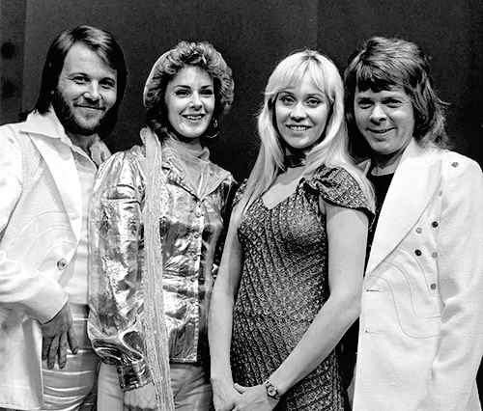
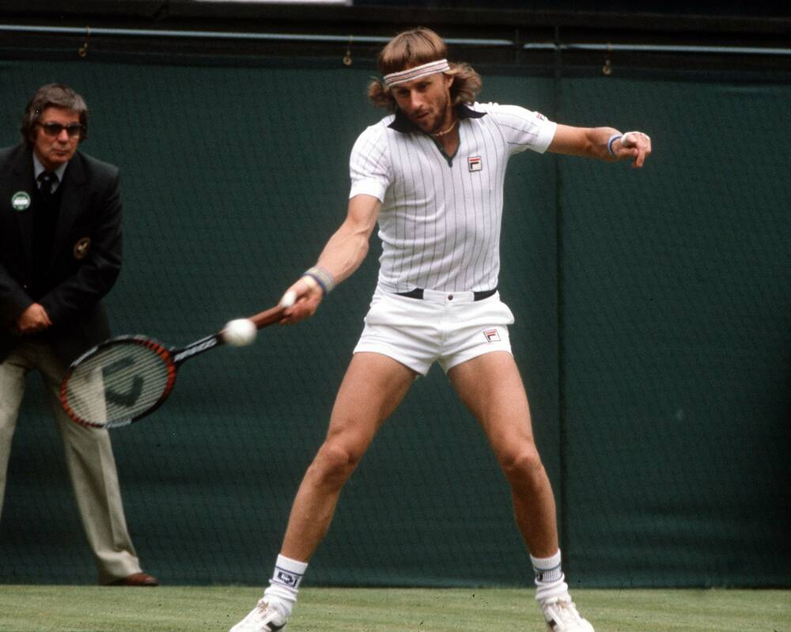
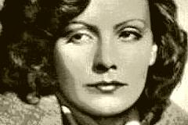
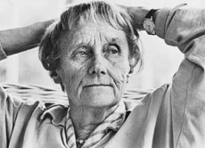
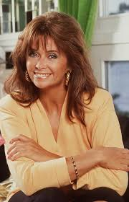
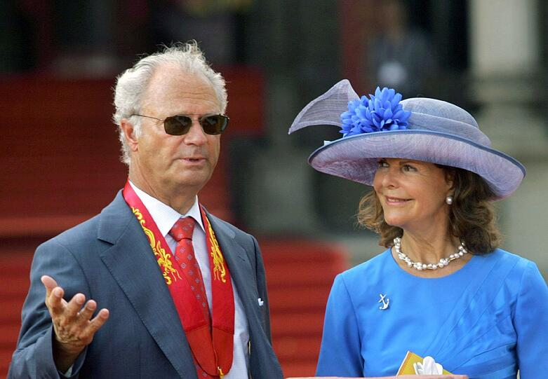
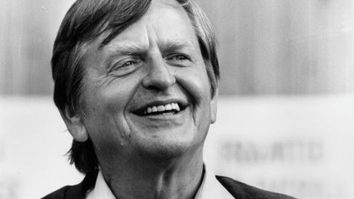
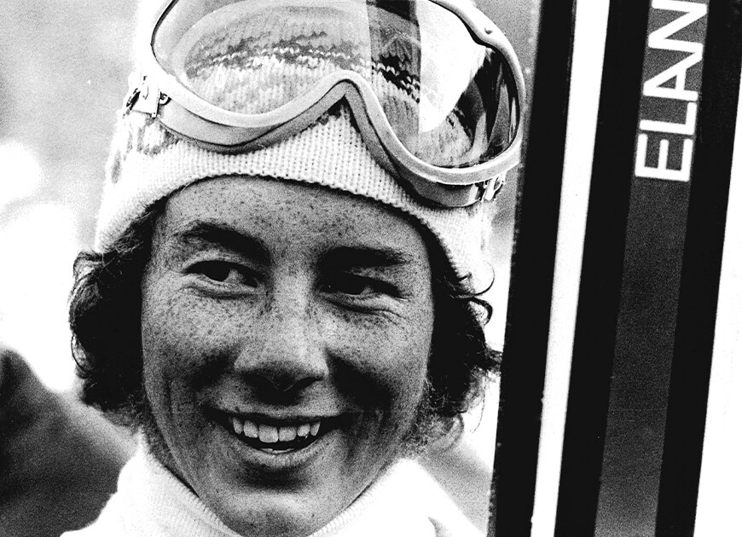
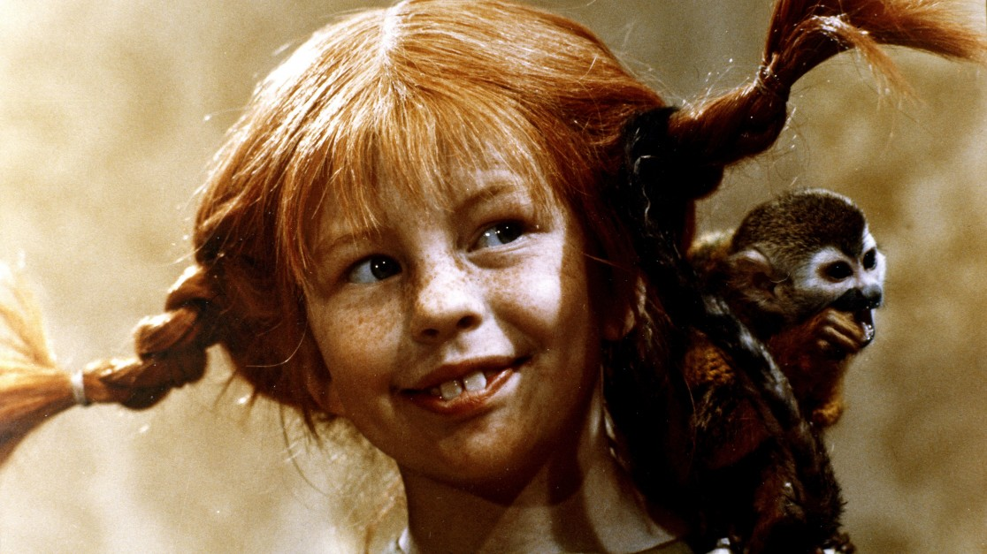
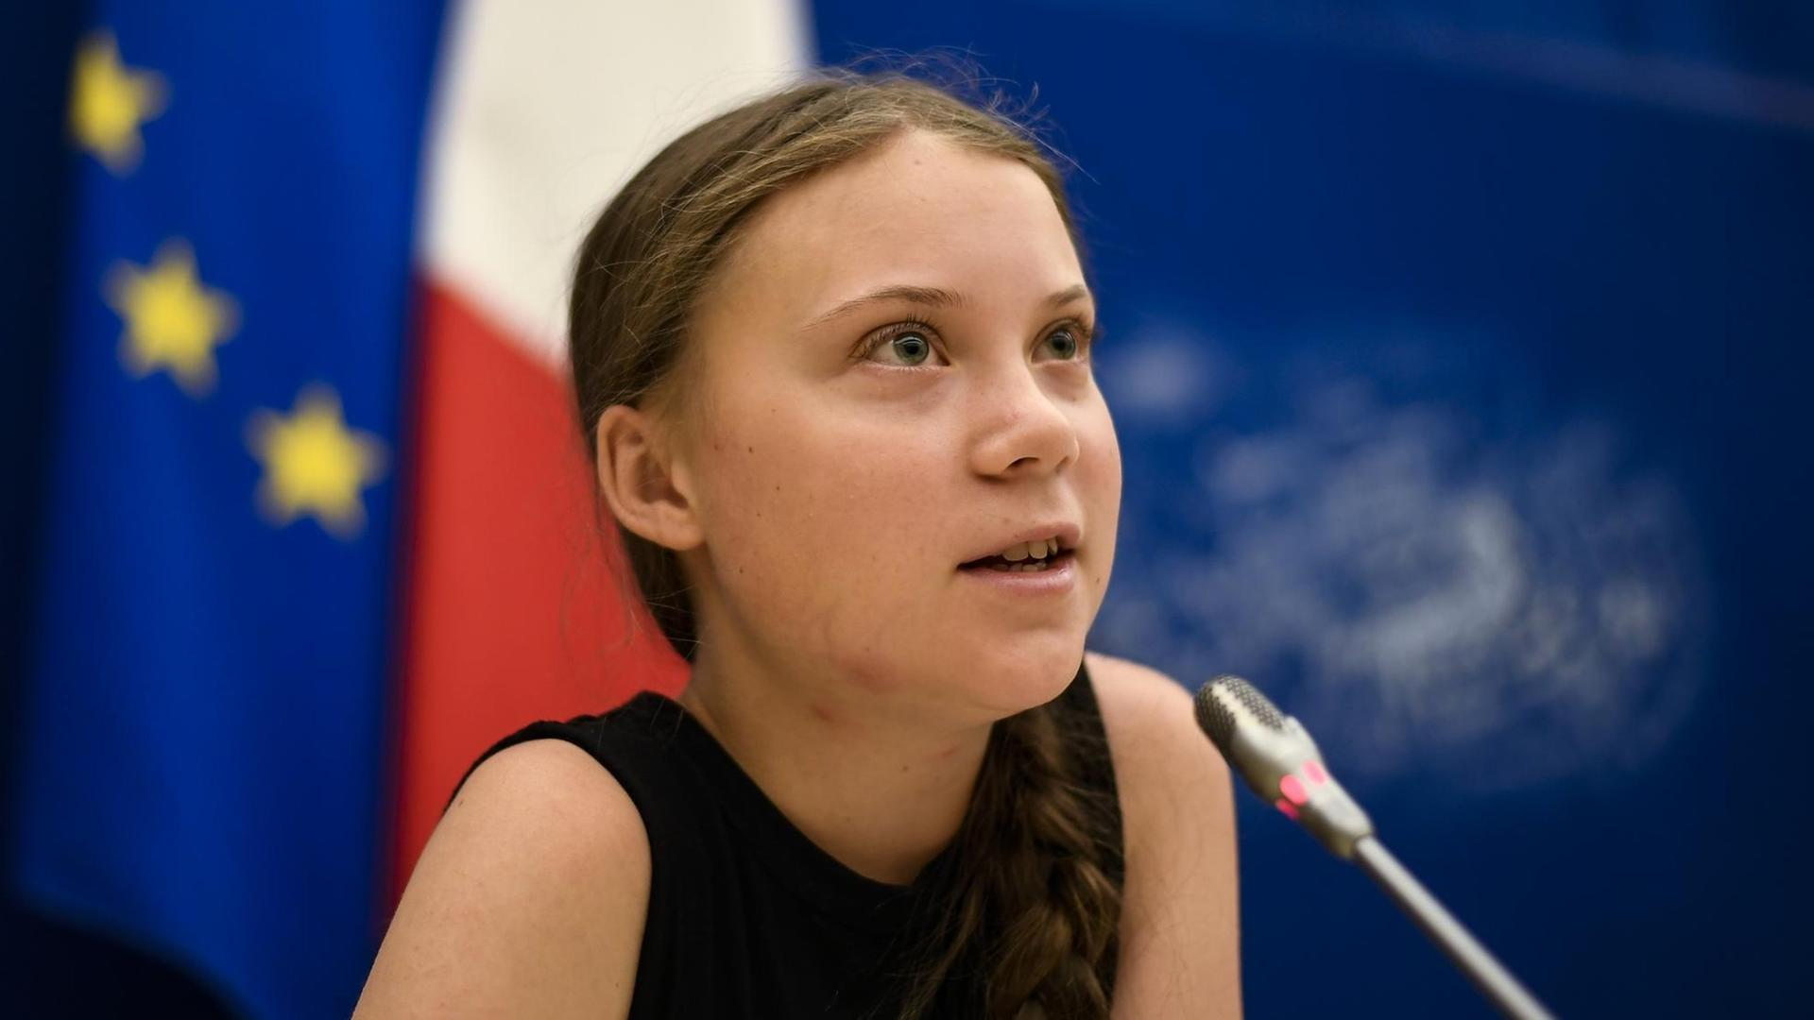

Slide 4
Karlskrona 2026
Schweden-Quiz
1. Schwedischer Tennisspieler, der 1988 die Australian Open, die French Open und die US Open gewann?
Mats Wilander (und Stefan Edberg gewann noch Wimbledon)
2. Trainer des fünfmaligen Wimbledon- und sechsmaligen Frech Open-Siegers Björn Borg?
Lennart Bergelin
3. Wie heißt die schwedische Königin Silvia mit Mädchennamen?
Sommerlath
4. Wo lernte sie ihren späteren Mann König Carl XVI Gustaf kennen?
In München während der Olympiade 1972

Slide 5
Karlskrona 2026
Schweden-Quiz
5. Wie heißen die Mitbewohner von Pipi Langstrumpf?
Kleiner Onkel und Herr Nilsson
6. Welcher Nobelpreis wird nicht in Stockholm vergeben?
Friedensnobelpreis (Oslo)
7. Welches ist das zweitwichtigste schwedische Fest (nach Weihnachten)?
Midsommar
8. Welchen Rekord stellte Björn Borg bei den French Open 1978 auf?
Er verlor in 7 Matches nur 32 Spiele (Rekord bei allen Grand Slams)

Slide 6
Karlskrona 2026
Schweden-Quiz
9. Wie viele Einwohner hat Schweden?
10,6 Mio
10. Wie lang ist die längste Nord-Süd-Ausdehnung Schwedens?
1.574 km (ungefähr Berlin – Barcelona)
11. Wie heißt die Stadt, die ein wichtiger schwedischer Militärhafen und Marinebasis ist?
Karlskrona

Slide 7
Karlskrona 2026
0. Einführung
Tradition (1967)
Luftbild + Impressionen
1. Anreise
Fährverbindungen
Flug
Fahrstrecken
2. Unterkunft
Hotel (Booking.com)
Privat
3. Programm
Mehr als nur Tennis…
4. Fragen aus Karlskrona
Organisation
5. Völkerverständigung
Die Tacksomücke
6. Sonstiges
Geld (Schwedische Kronen)
Noch Fragen ??

Slide 8
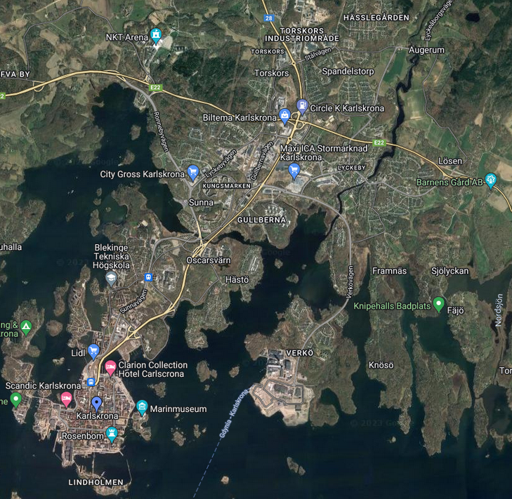
Karlskrona 2024

Slide 9
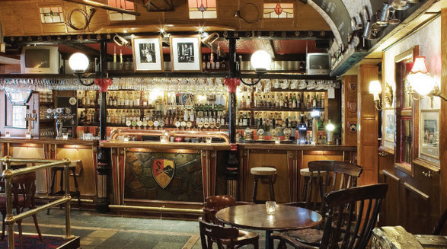
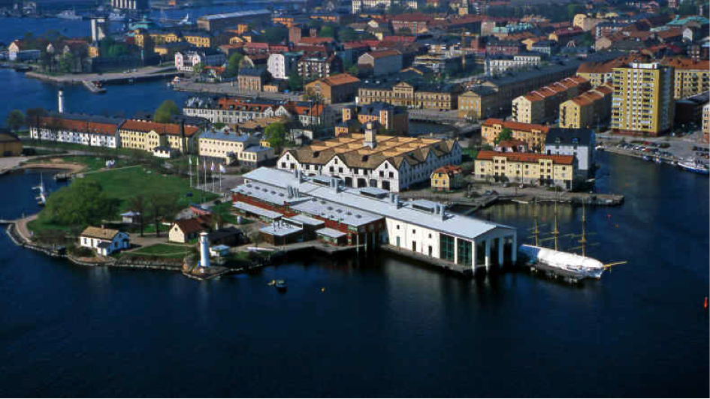

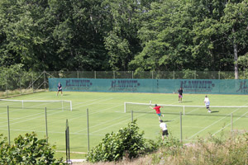
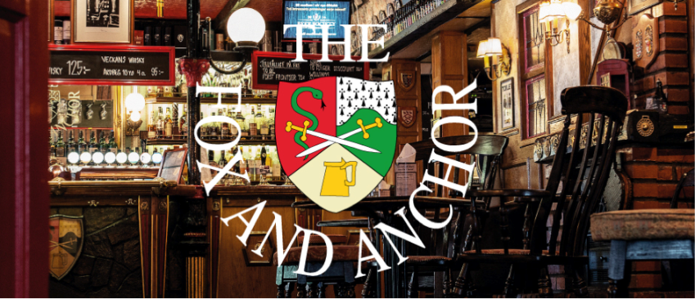
Karlskrona 2026

Slide 10
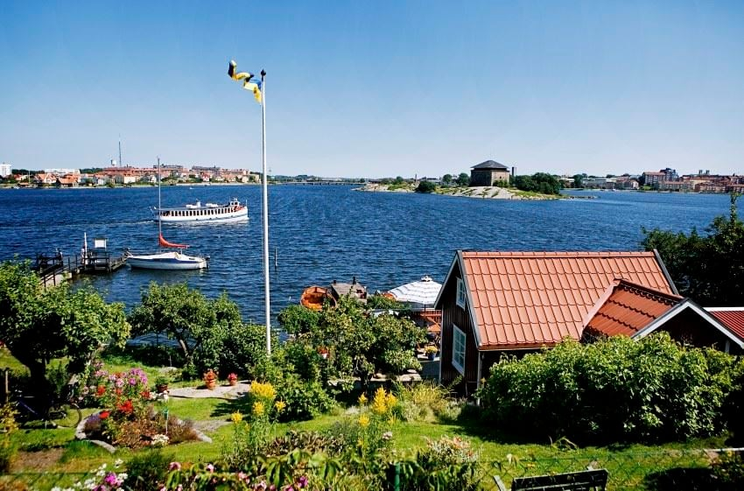
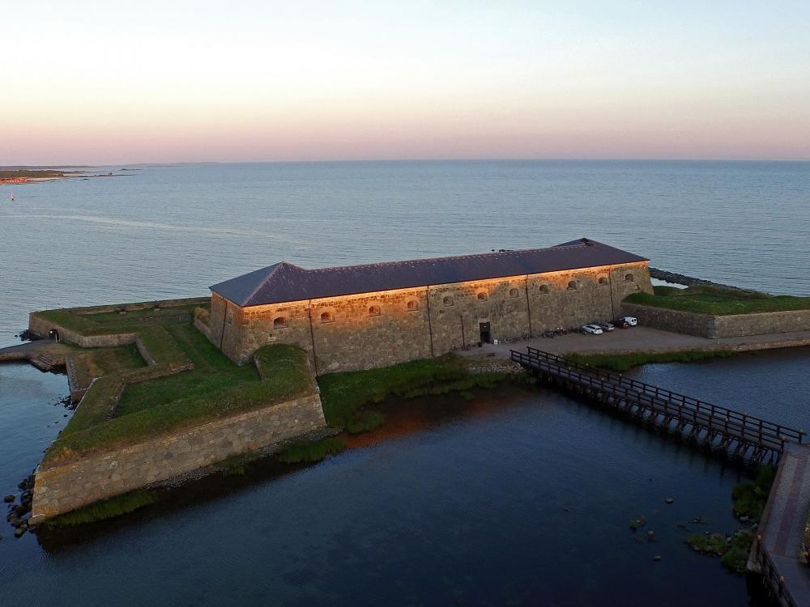
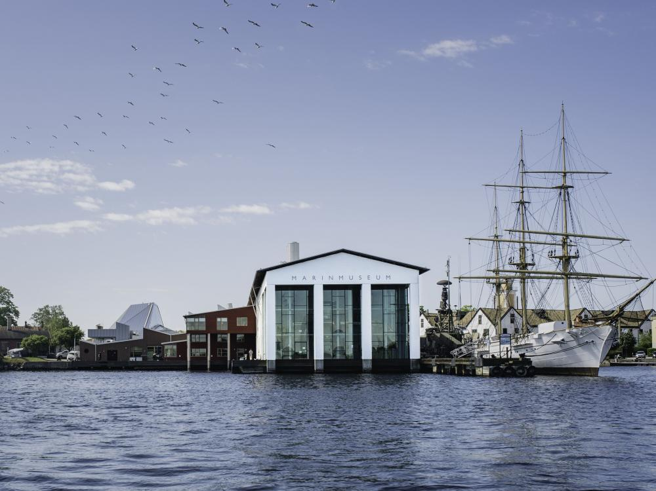
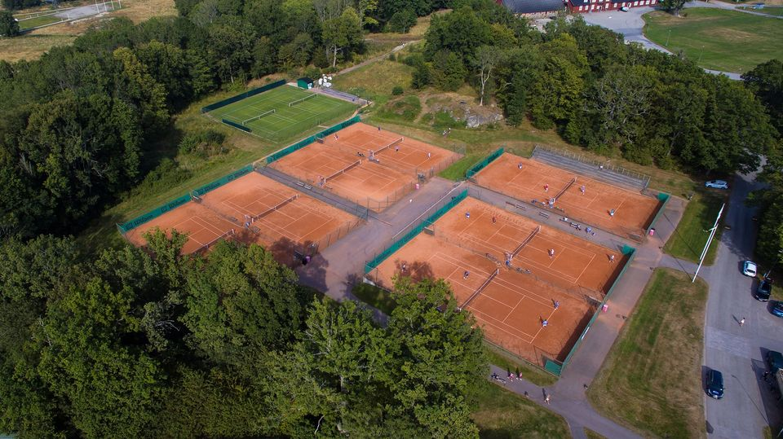
Karlskrona 2026

Slide 11
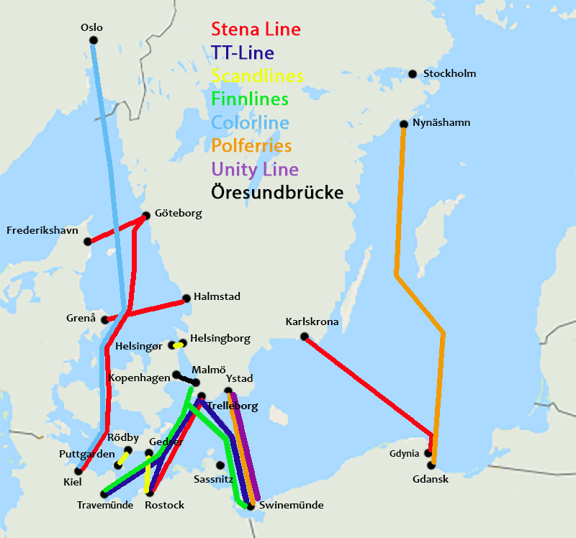
Karlskrona 2026

Slide 12
Karlskrona 2026
Entfernungen mit dem PKW
Gedser – Karlskrona ca. 4 bis 4,5 Std.
Empfehlenswert ist ein Stopp in Kopenhagen und/ oder Malmö
Achtung: Öresundbrücke kostet Maut aber Kombiticket in Verbindung mit Fähre Rostock-Gedser möglich
Trelleborg – Karlskrona ca. 2,5 Std.
Ystad – Karlskrona ca. 2,5 Std.
Autofahren in Schweden ist entspannt - aber viele Blitzer auf der Strecke, die allerdings vorher angekündigt werden

Slide 13
Karlskrona 2026
Unterkünfte
Hotel / Bed & Breakfast
Buchung z.B. über booking.com
Lage in Karlskrona bzw. zum Tennisclub beachten !
Privat
"Zu Gast bei Freunden"
Gastgeschenk(e)

Slide 14
Karlskrona 2026
Voraussichtliches Programm in Karlskrona
Freitag, 26.06.
Anreise individuell
Nachmittags Möglichkeit zum Tennisspielen oder Erkunden von Karlskrona
Abends Treffen aller Teilnehmer im Tennisclub
Samstag, 27.06.
Ganztags: Tennis, schwedisch-deutsches Turnier
Abends: Gemeinsames Dinner und Party
Sonntag, 28.06.
Tagsüber gemeinsamer Ausflug bzw. Spiele mit unseren schwedischen Freunden
Tennis nach Lust und Laune (Gras ??)
Abreise

Slide 15
Karlskrona 2026
Fragen aus Karlskrona (Organisation)
Wann kommt Ihr an ?
Möchtet Ihr eine Privatunterkunft oder im Hotel übernachten ?
Mit wem wollt Ihr zusammen übernachten ?
Wer möchte am Ausflugsprogramm am Sonntag teilnehmen ?
Wer möchte Tennis spielen ?
Spielstärke ?
Bitte in der Liste im Club (Theke) eintragen (folgt)
oder
Mail an Klaus Scheer: tc@gw-nikolassee.de

Slide 16
Karlskrona 2026
Völkerverständigung - oder auch „Die Tacksomücke ...“
Danke - Tack så mycket - tack soh mücke
Ja - ja - jah
Nein - Nej - nehj
Nein danke - Nej tack - näj tack
Entschuldigung - Förlåt ! - förloht (auch: Wie bitte ?)
Ich verstehe Sie nicht - Jag förstår inte. - jah förstohr inte
Guten Morgen - God morgon - guh morron
Guten Abend - God afton - gu afftonn
Gute Nacht - guh natt
Wie heißt Du ? - Vad heter du ? - wah hehte düh

Slide 17
Karlskrona 2026
Völkerverständigung (für Tennisspieler)
Pfui Teufel (auch "verdammte Hacke") Fy fan ! - fü fahn
Stärker (nicht jugendfrei) jävla fy fan !! jävla fü fahn !!
gut gespielt !! bra spela !! broh spela
phantastisch !! fantastikt !! fanntasstisskt
15 - 0 / 0 - 15 fämmtonn - noll / noll - fämmtonn
15 - 15 fämmtonn bohda
15 - 30 / 30 - 15 fämmtonn - trätti / trätti - fämmtonn
30 - 30 trätti bohda
30 - 40 / 40 - 30 t rätti - förti / förti - trätti
40 - 40 förti lika
Vorteil Fördel

Slide 18
Karlskrona 2026
Sonstiges
Geld: (Schwedische Kronen)
Umrechnungskurs (Stand 12.05.2026):
1 Euro = ca. 10,87 SEK (Schwedische Kronen)
10 SEK = ca. 0,92 Euro
Kleidung: - sportlich leger + wärmere Sachen nicht vergessen
Noch Fragen ??

